Slide 1

축구장 예약 및 경기 매칭 서비스
2조
모지원, 김석현, 박상탁

Slide 2
축구장 예약 및 경기 매칭 서비스 | 목차 | 목차
기획배경
기술스택
기능설계
DB 설계
UI 설계

Slide 3

축구장 예약 및 경기 매칭 서비스 | 1. 기획 배경 | 기획배경
축구장 예약
V
S
경기 매칭
더 이상 고민하지 말자!
보기 쉬운 검색
간단한 매칭
- 1 -

Slide 4





축구장 예약 및 경기 매칭 서비스 | 2. 기술 스택 | Use Case Diagram
- 2 -

Slide 5



축구장 예약 및 경기 매칭 서비스 | 3. 기능 설계 | Use Case Diagram
서비스
회원 가입
경기 검색
비회원
보안 / 인증
시스템
경기 매칭
회원 인증
축구장 예약
회원
축구장 검색
서비스 관리자
구장주
축구장, 경기
정보관리

Slide 6
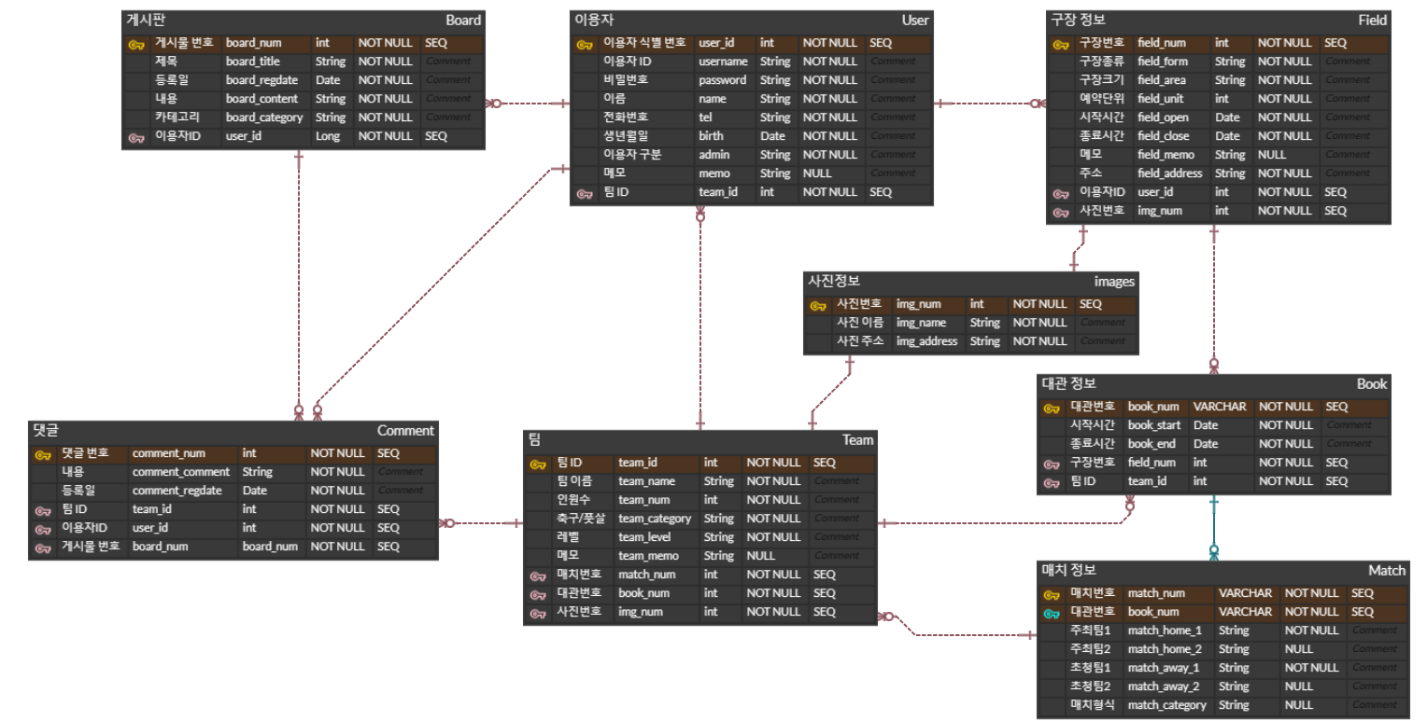
축구장 예약 및 경기 매칭 서비스 | 4. DB 설계 | Entity Relationship Diagram
- 4 -

Slide 7
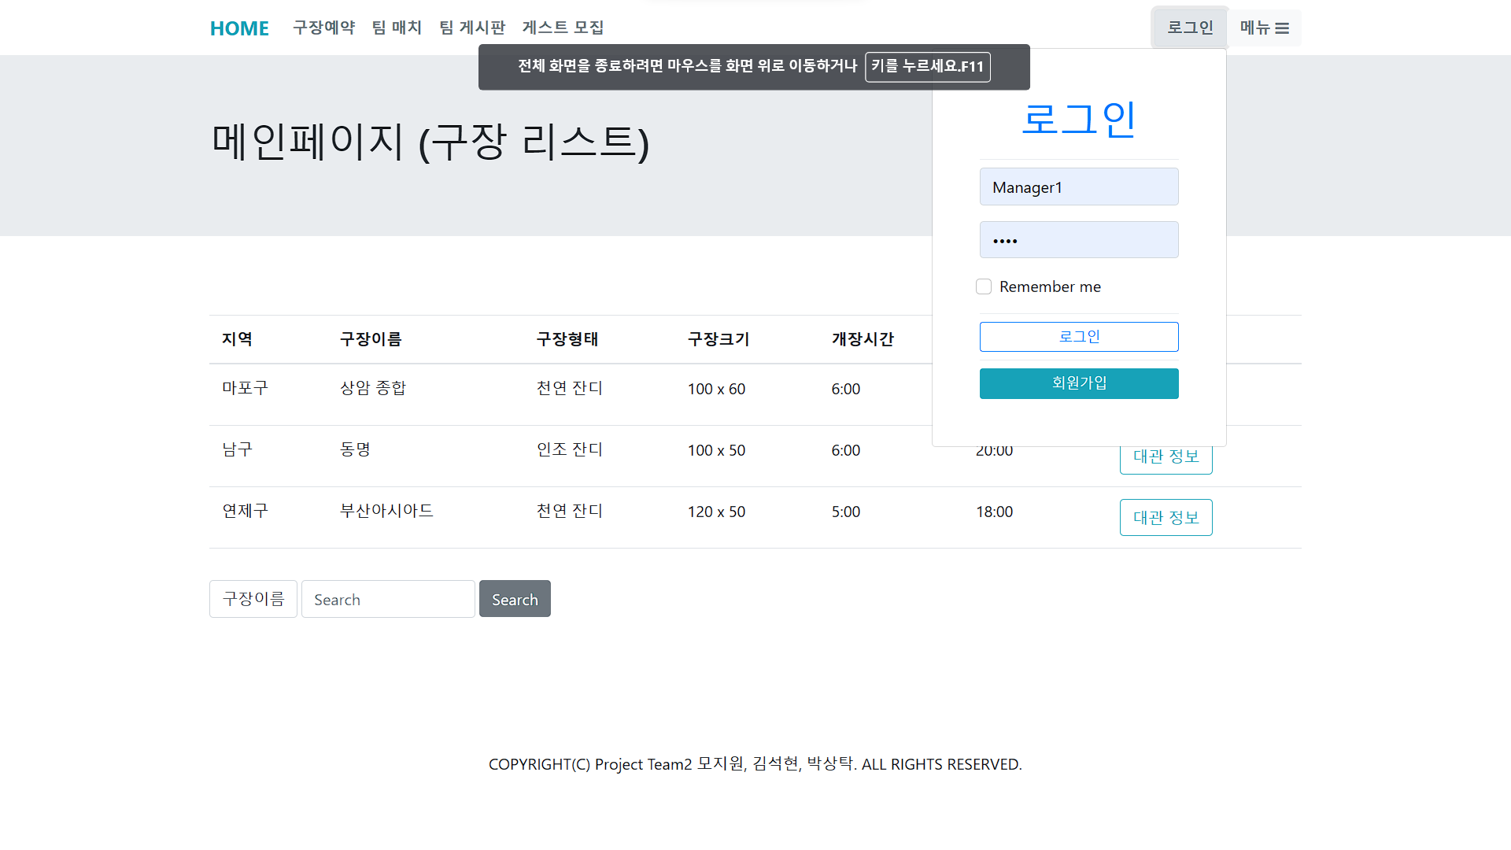
축구장 예약 및 경기 매칭 서비스 | 로그인/회원가입 | 서비스
서비스
- 로그인/회원가입
① 로그인 기능과
회원가입 페이지로
이동가능한 폼을
드롭다운으로 구현
①
- 5 -

Slide 8
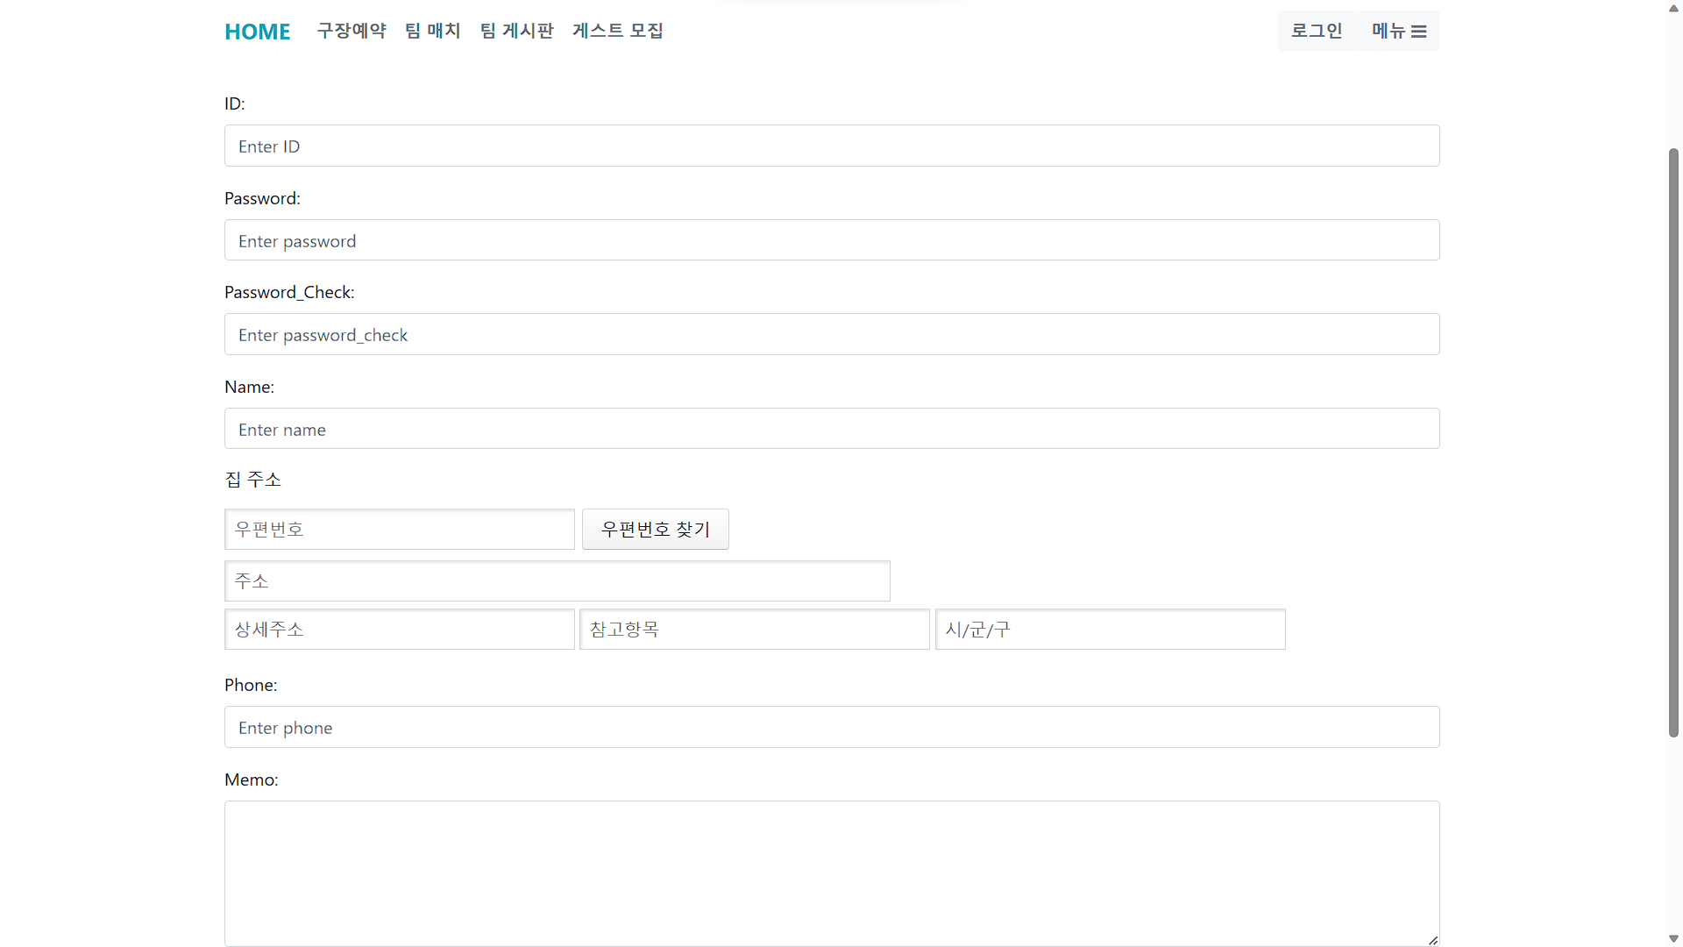
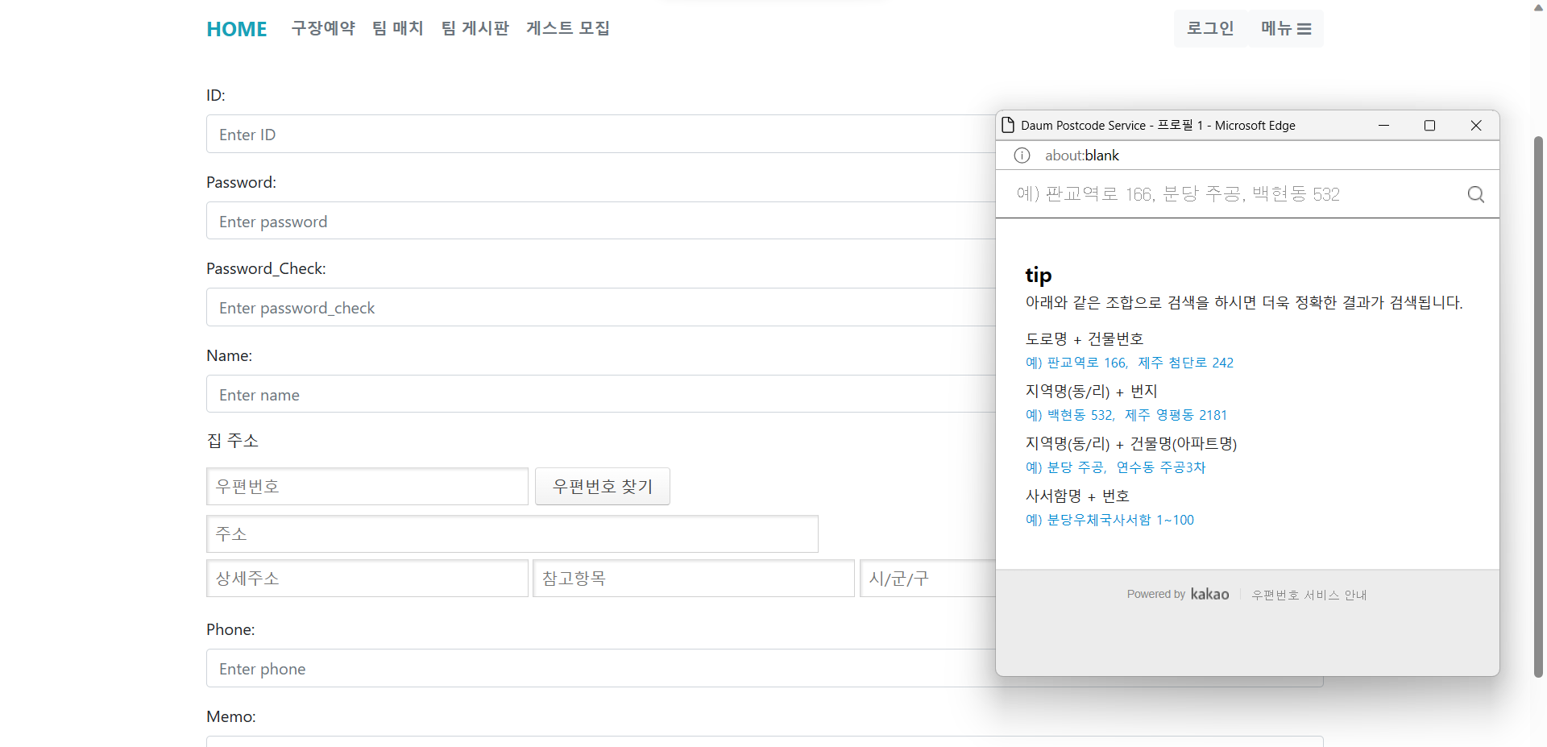
축구장 예약 및 경기 매칭 서비스 | 로그인/회원가입 | 서비스
서비스
로그인/회원가입
- 회원가입 폼
①회원 정보를 입력 받고 유효성 검사를 거쳐 통과한 요청에 대한 정보를 DB에 저장 ② 주소 입력은 KAKAO API를 활용
①
②
- 6 -

Slide 9
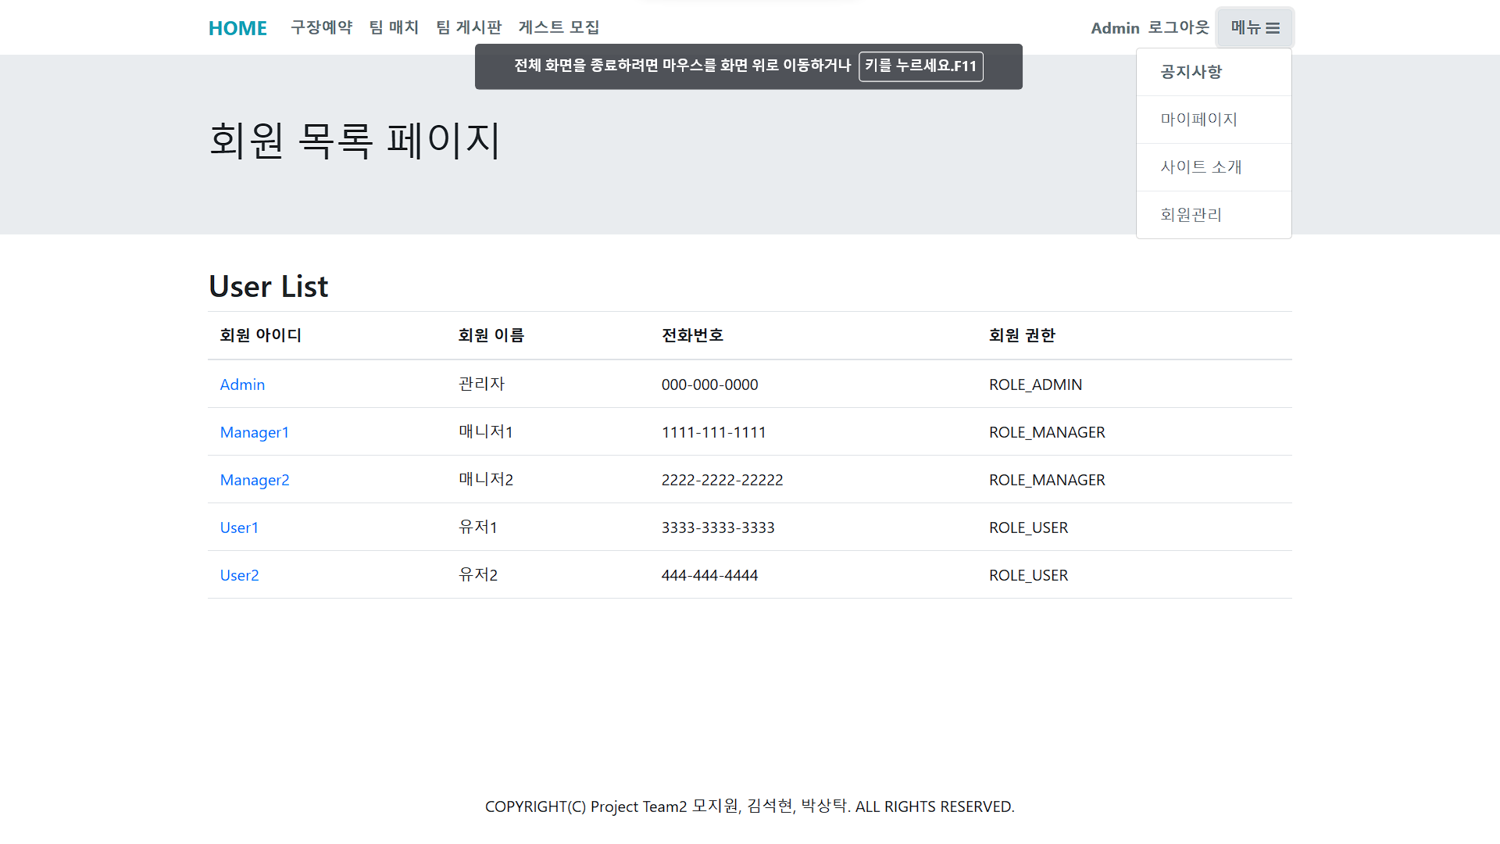
축구장 예약 및 경기 매칭 서비스 | 회원관리 - 1 | 관리자
관리자
- 회원관리
① 관리자는 회원관리 페이지에 접근 가능
② 회원 목록의 회원 아이디를 클릭하면 상세 정보 페이지로 이동
①
②
- 7 -

Slide 10
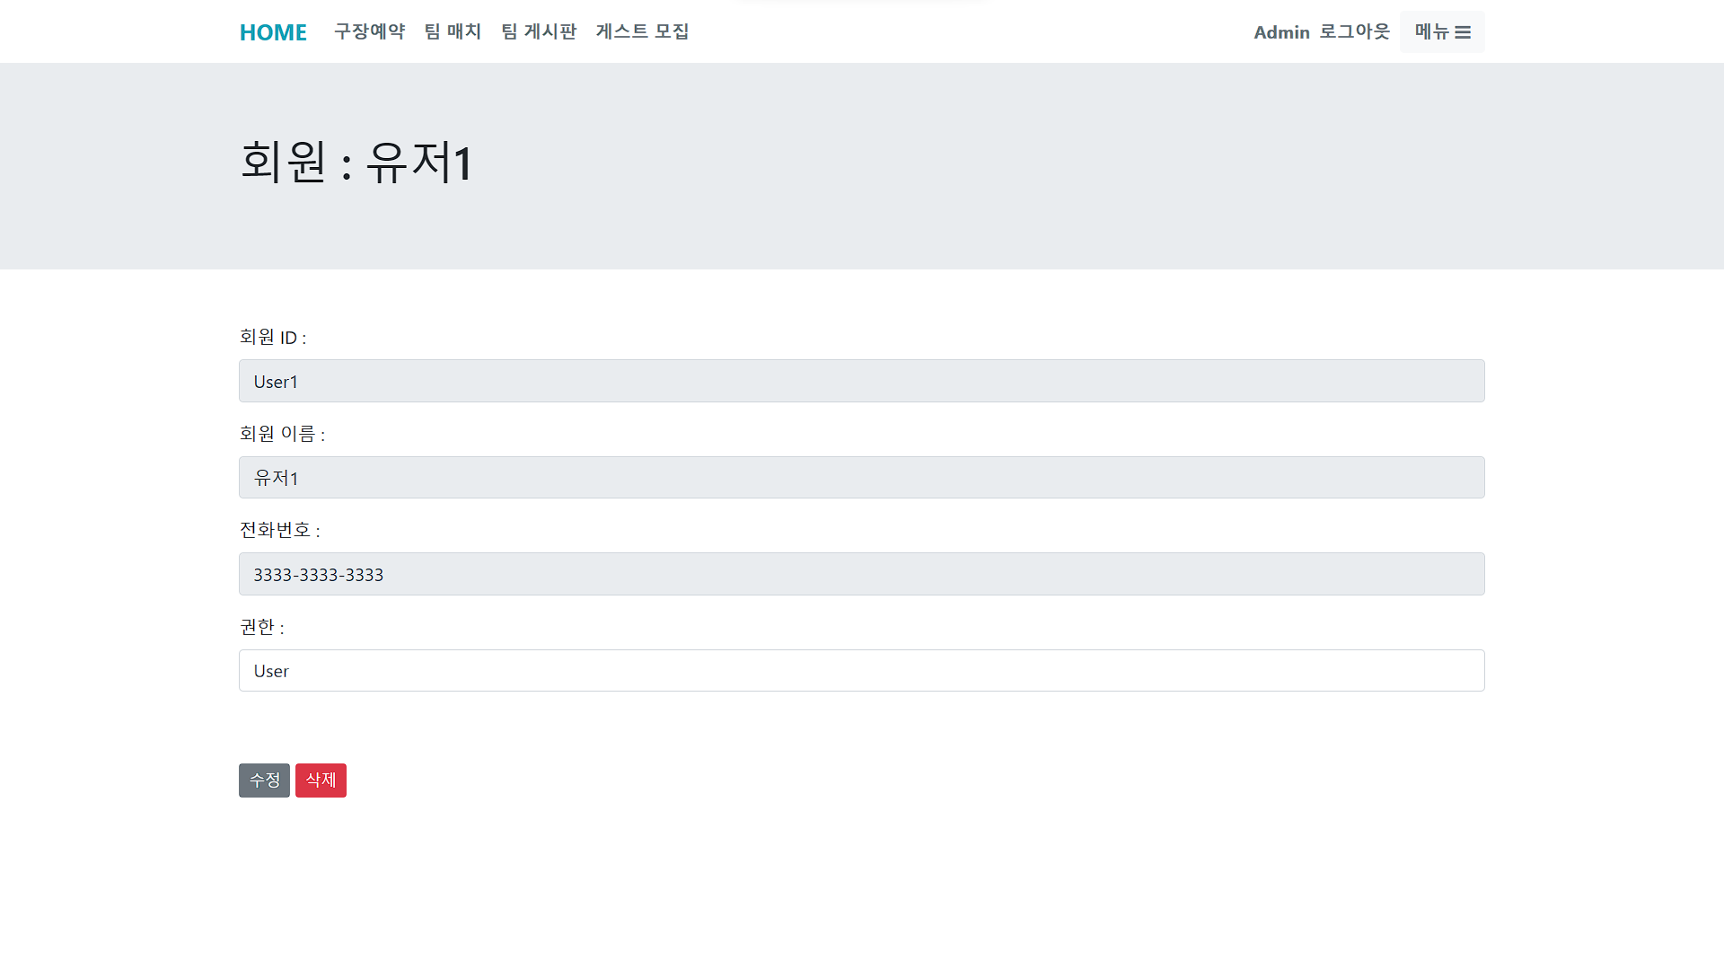
축구장 예약 및 경기 매칭 서비스 | 회원관리 - 2 | 관리자
관리자
- 회원관리
① 회원의 권한 변경가능
② 회원 정보의 수정과
삭제 기능
①
②
- 8 -

Slide 11
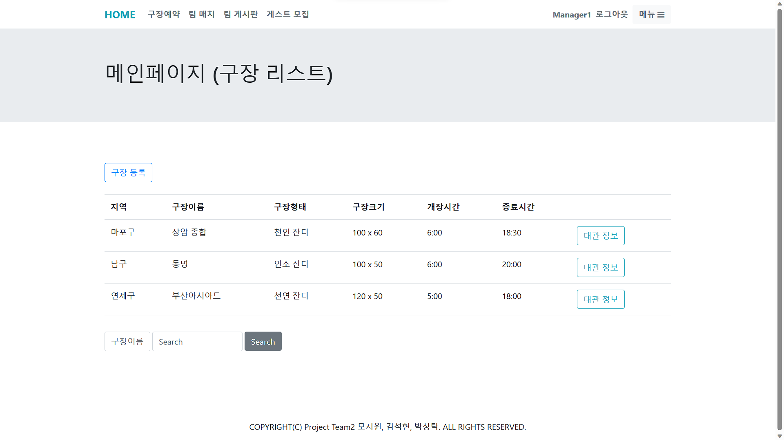
축구장 예약 및 경기 매칭 서비스 | 구장 등록 - 1 | 구장 관리자
구장 관리자
- 구장등록
- 구장 관리
- 구장 상세 보기 - 구장 정보 수정 - 구장 정보 삭제
① 구장 등록 버튼을
통해 구장 정보를 등록 할 수 있다. 이 버튼은 구장 관리자 권한을 가진 이용자에게만 노출된다.
①
- 9 -

Slide 12
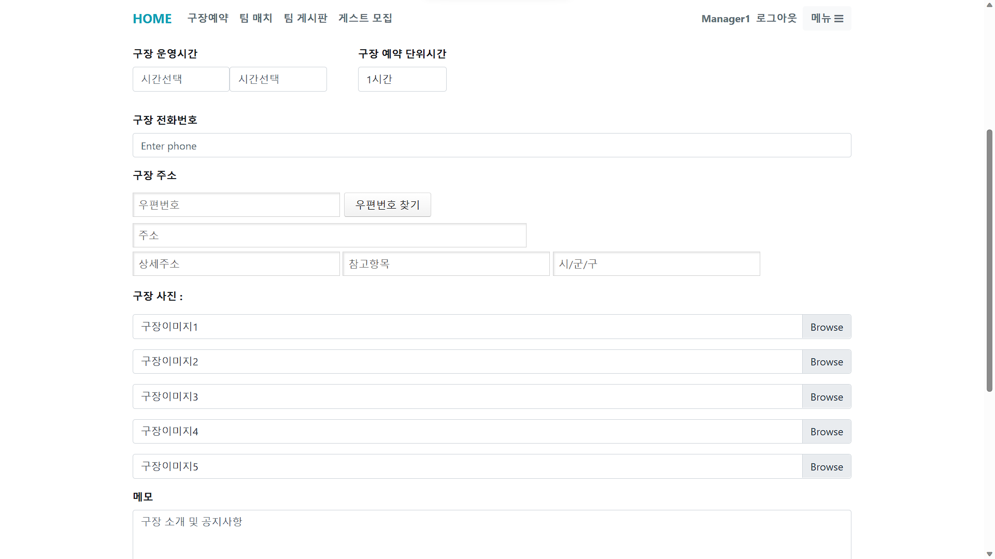
축구장 예약 및 경기 매칭 서비스 | 구장 등록 - 2 | 구장 관리자
구장 관리자
- 구장등록
- 구장 관리
- 구장 상세 보기 - 구장 정보 수정 - 구장 정보 삭제
구장의 정보를 입력한다. ① 최대 5장의 사진을 등록 할 수 있으며, 첫번째 사진은 필수로 등록해야 한다.
①
- 10 -

Slide 13
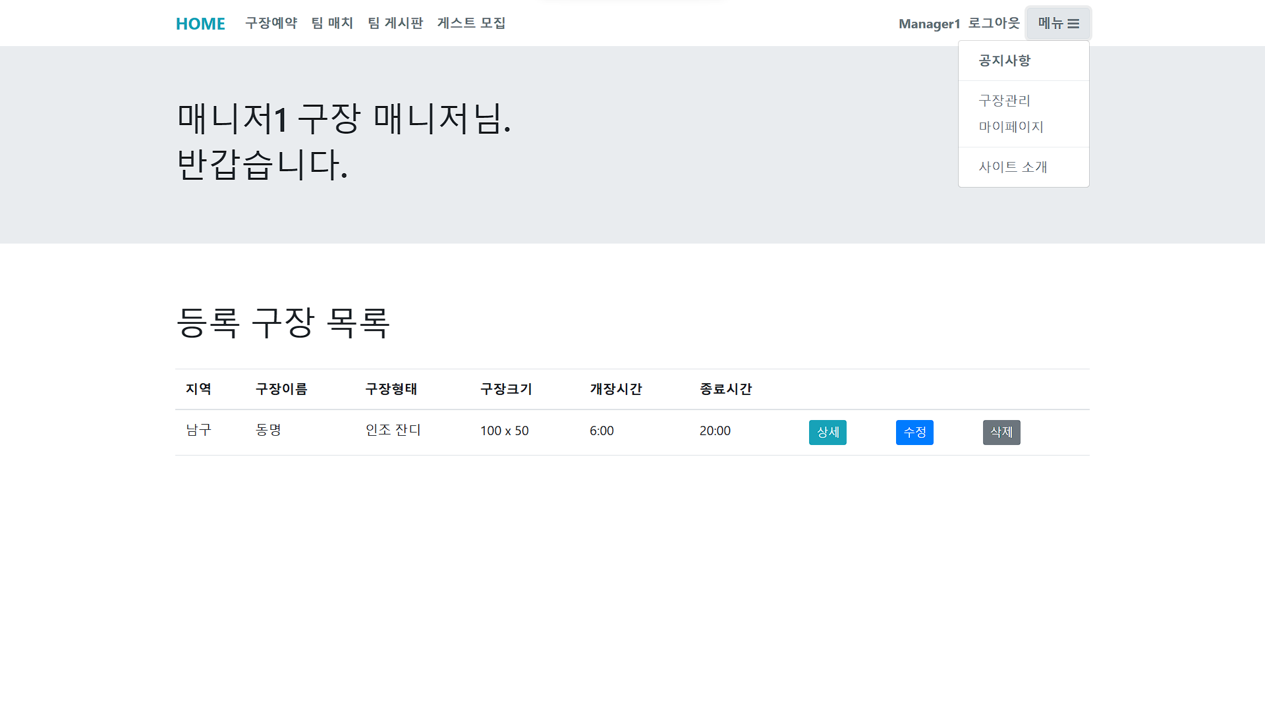
축구장 예약 및 경기 매칭 서비스 | 구장 관리 | 구장 관리자
구장 관리자
- 구장등록
- 구장 관리
- 구장 상세 보기 - 구장 정보 수정 - 구장 정보 삭제
① 드롭다운 메뉴를 통해 구장관리 페이지에 접근 할 수 있다. 구장관리 메뉴는 구장 관리자에게만 노출된다.
② 해당 관리자가 등록한 모든 구장을 한 곳에서 확인 가능하며 상세보기/수정/삭제 기능을 제공한다.
①
②
- 11 -

Slide 14
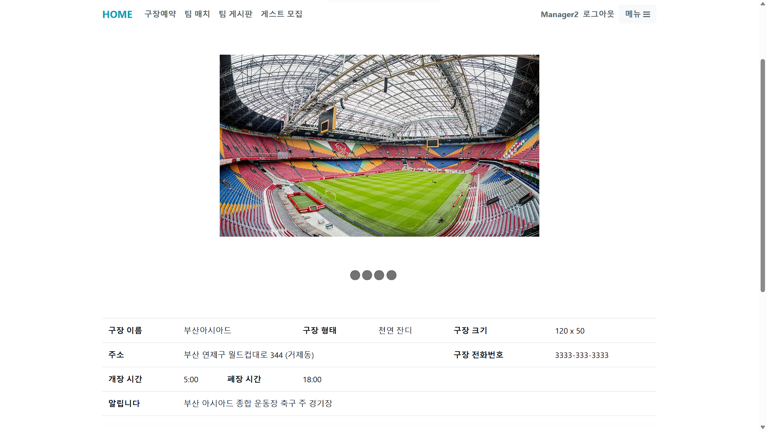
축구장 예약 및 경기 매칭 서비스 | 구장상세 보기 - 1 | 구장 관리자
구장 관리자
- 구장등록
- 구장 관리
- 구장 상세 보기 - 구장 정보 수정 - 구장 정보 삭제
① 등록된 사진들이 슬라이드를 통해 보여진다.
② 구장의 정보가 출력된다.
①
②
- 12 -

Slide 15
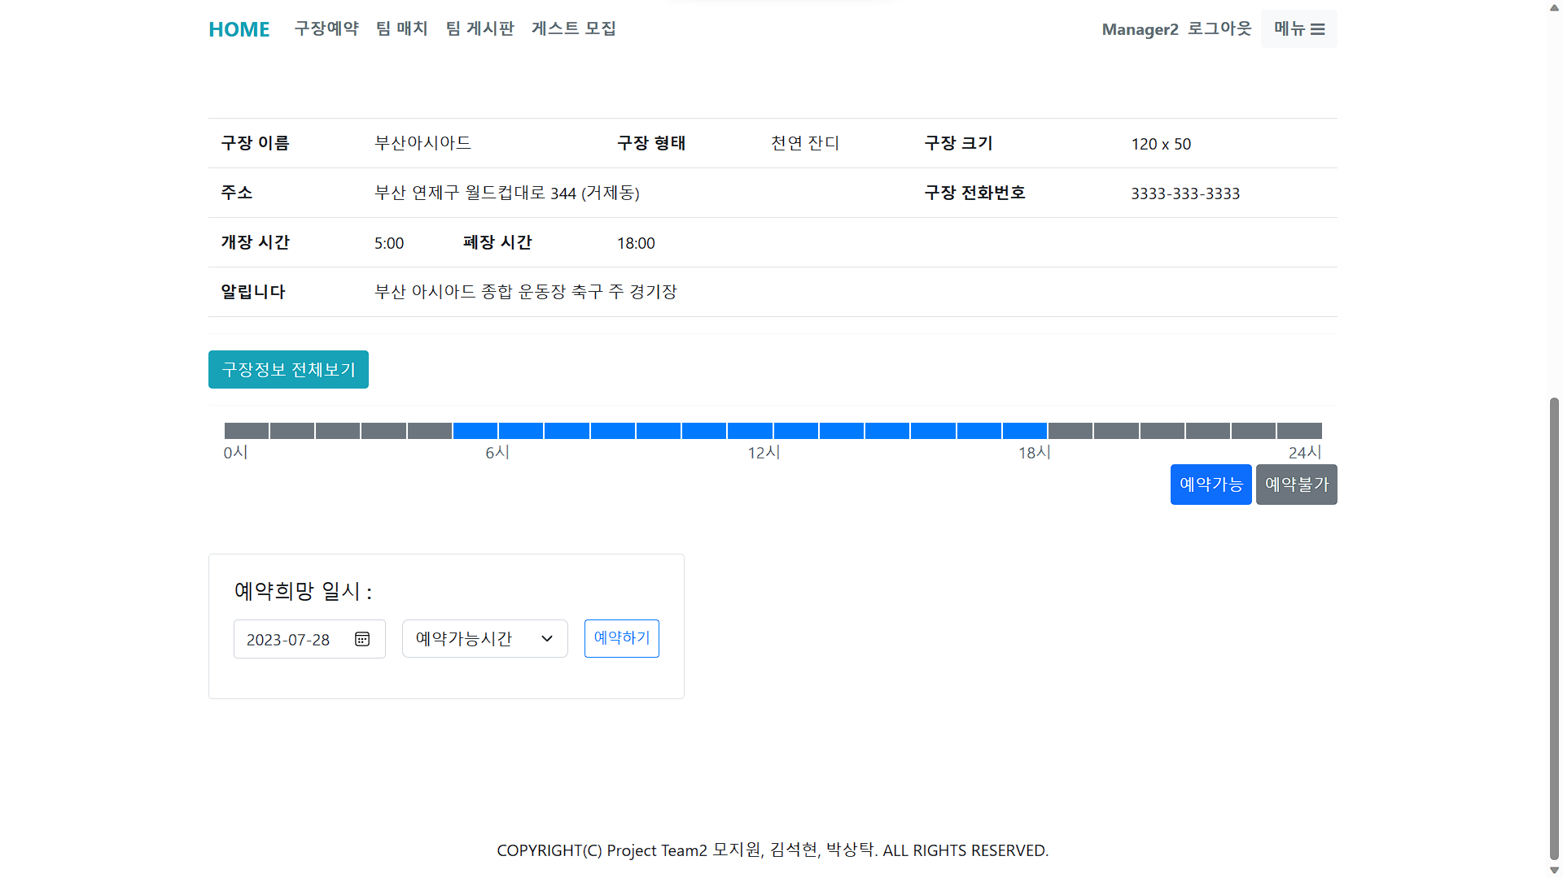
축구장 예약 및 경기 매칭 서비스 | 구장상세 보기 - 2 | 구장 관리자
구장 관리자
- 구장등록
- 구장 관리
- 구장 상세 보기 - 구장 정보 수정 - 구장 정보 삭제
① 예약가능한 시간대를 표시하는 영역. 현재 개장/폐장 정보만 반영되고 예약 정보 반영은 미구현
② 예약희망 일시를 선택하여 구장 예약이 가능.
①
②
- 13 -

Slide 16
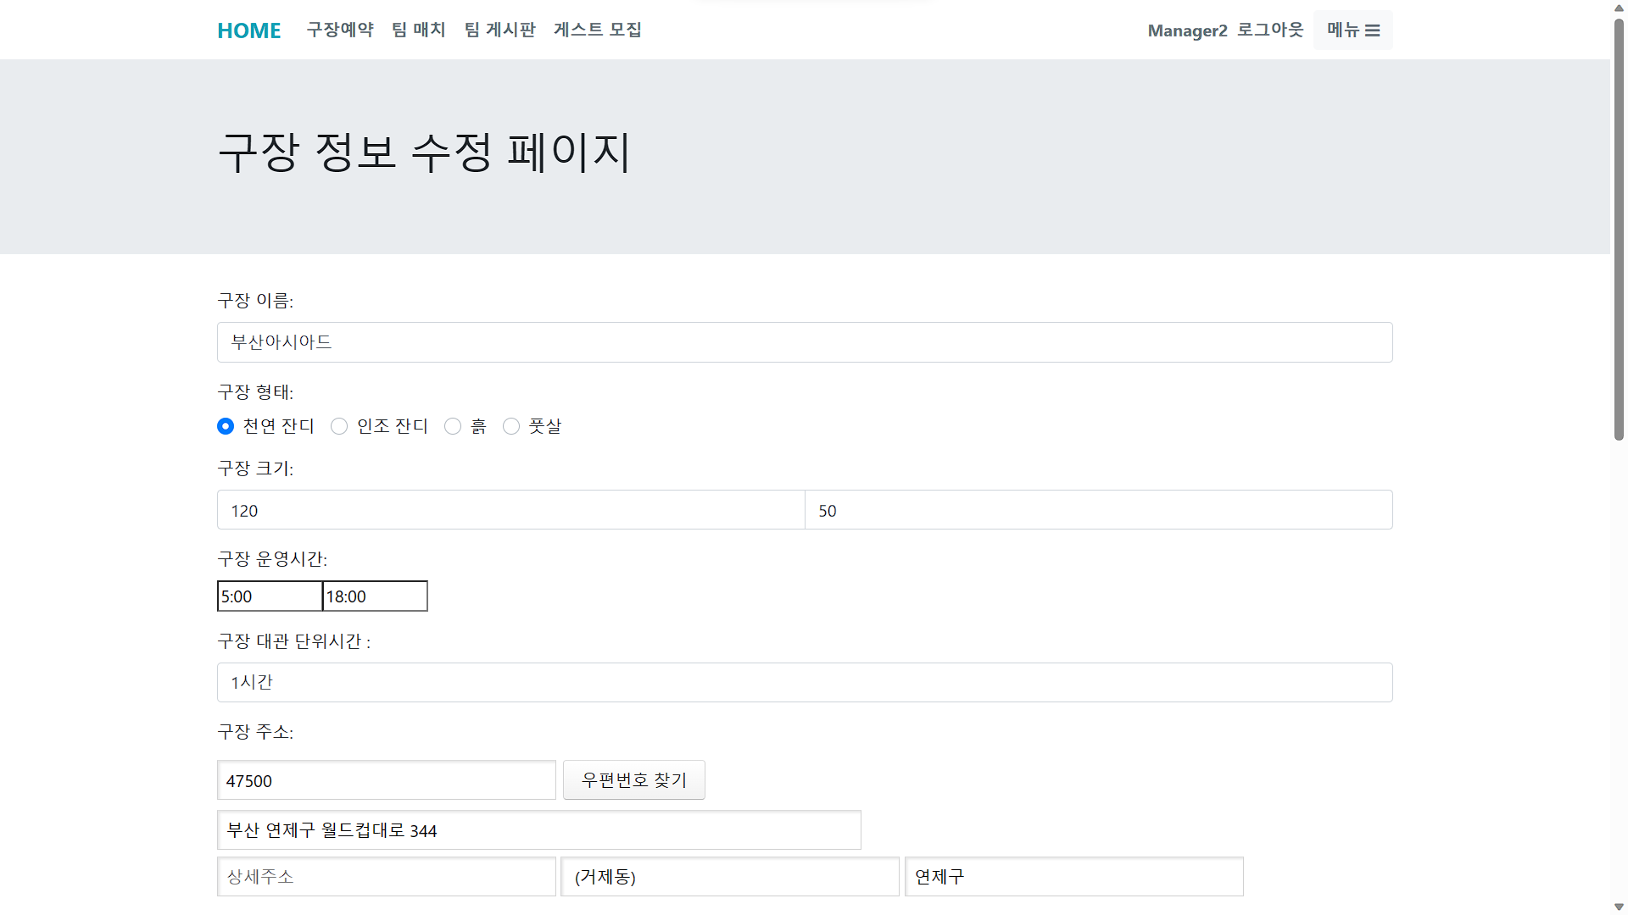
축구장 예약 및 경기 매칭 서비스 | 구장정보 수정 | 구장 관리자
구장 관리자
- 구장등록
- 구장 관리
- 구장 상세 보기 - 구장 정보 수정 - 구장 정보 삭제
구장 정보 등록 페이지를 활용하여 정보 수정을 수행.
기존에 저장되어있는 값을 폼에 출력해준다.
- 14 -

Slide 17
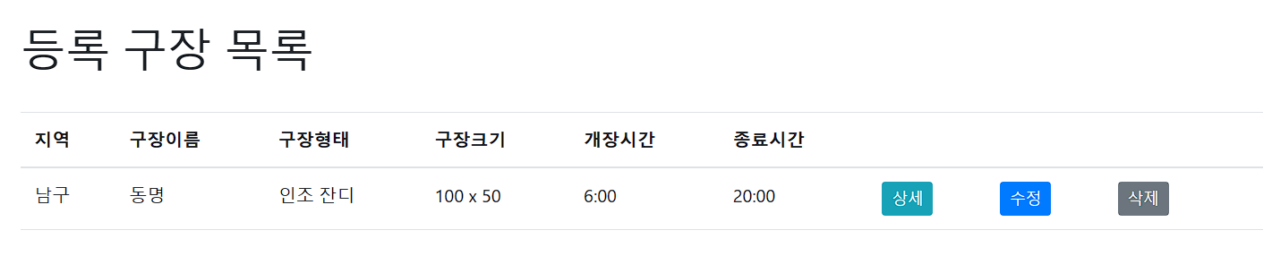
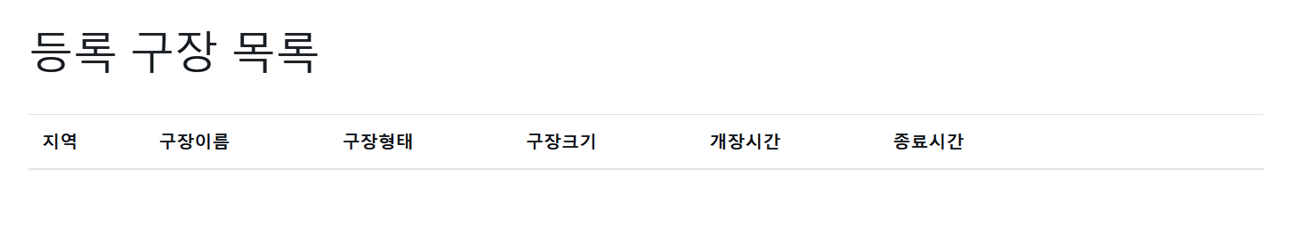
축구장 예약 및 경기 매칭 서비스 | 구장정보 수정 | 구장 관리자
구장 관리자
- 구장등록
- 구장 관리
- 구장 상세 보기 - 구장 정보 수정 - 구장 정보 삭제
구장정보 삭제 버튼을 통해 구장정보를 삭제할 수 있다.
- 15 -

Slide 18
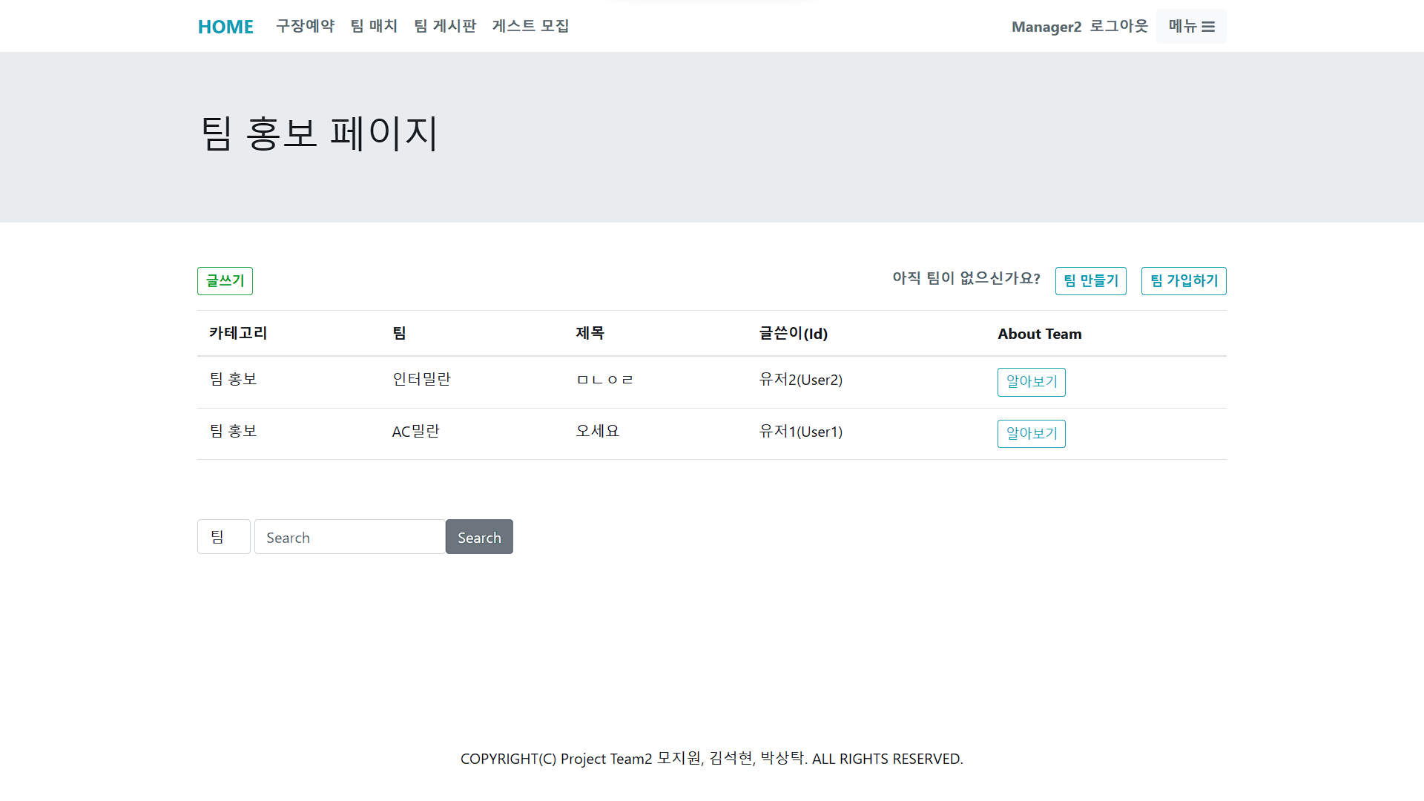
축구장 예약 및 경기 매칭 서비스 | 팀 게시판 | 일반회원
일반회원
- 팀 게시판
- 팀 만들기 - 팀 가입하기 - 팀 홍보하기
① , ② 팀 게시판에서 팀을 만들고 가입 할 수 있다.
①
②
- 16 -

Slide 19
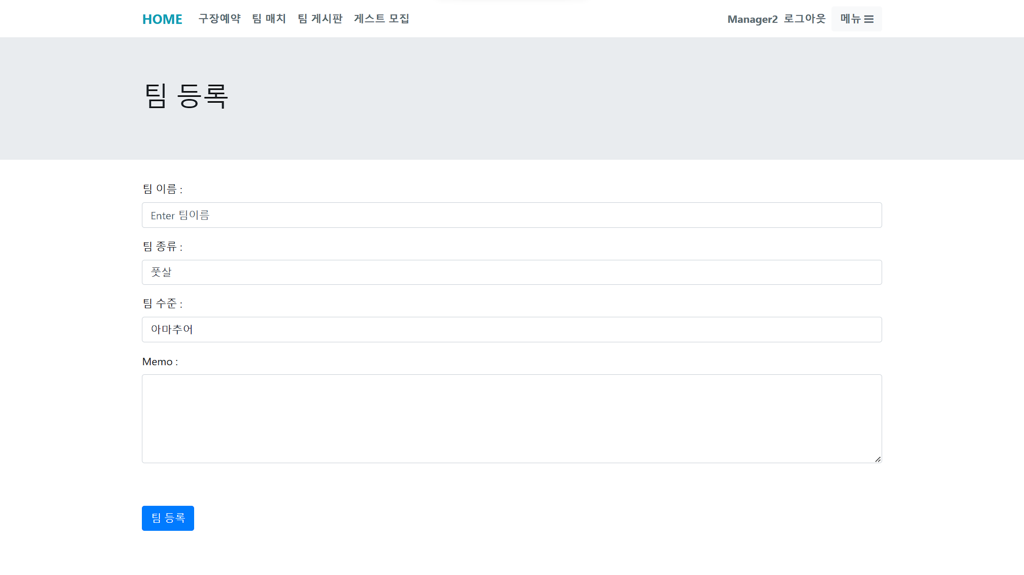
축구장 예약 및 경기 매칭 서비스 | 팀 만들기 | 일반회원
일반회원
- 팀 게시판
- 팀 만들기 - 팀 가입하기 - 팀 홍보하기
팀 등록을 위한 폼
- 17 -

Slide 20
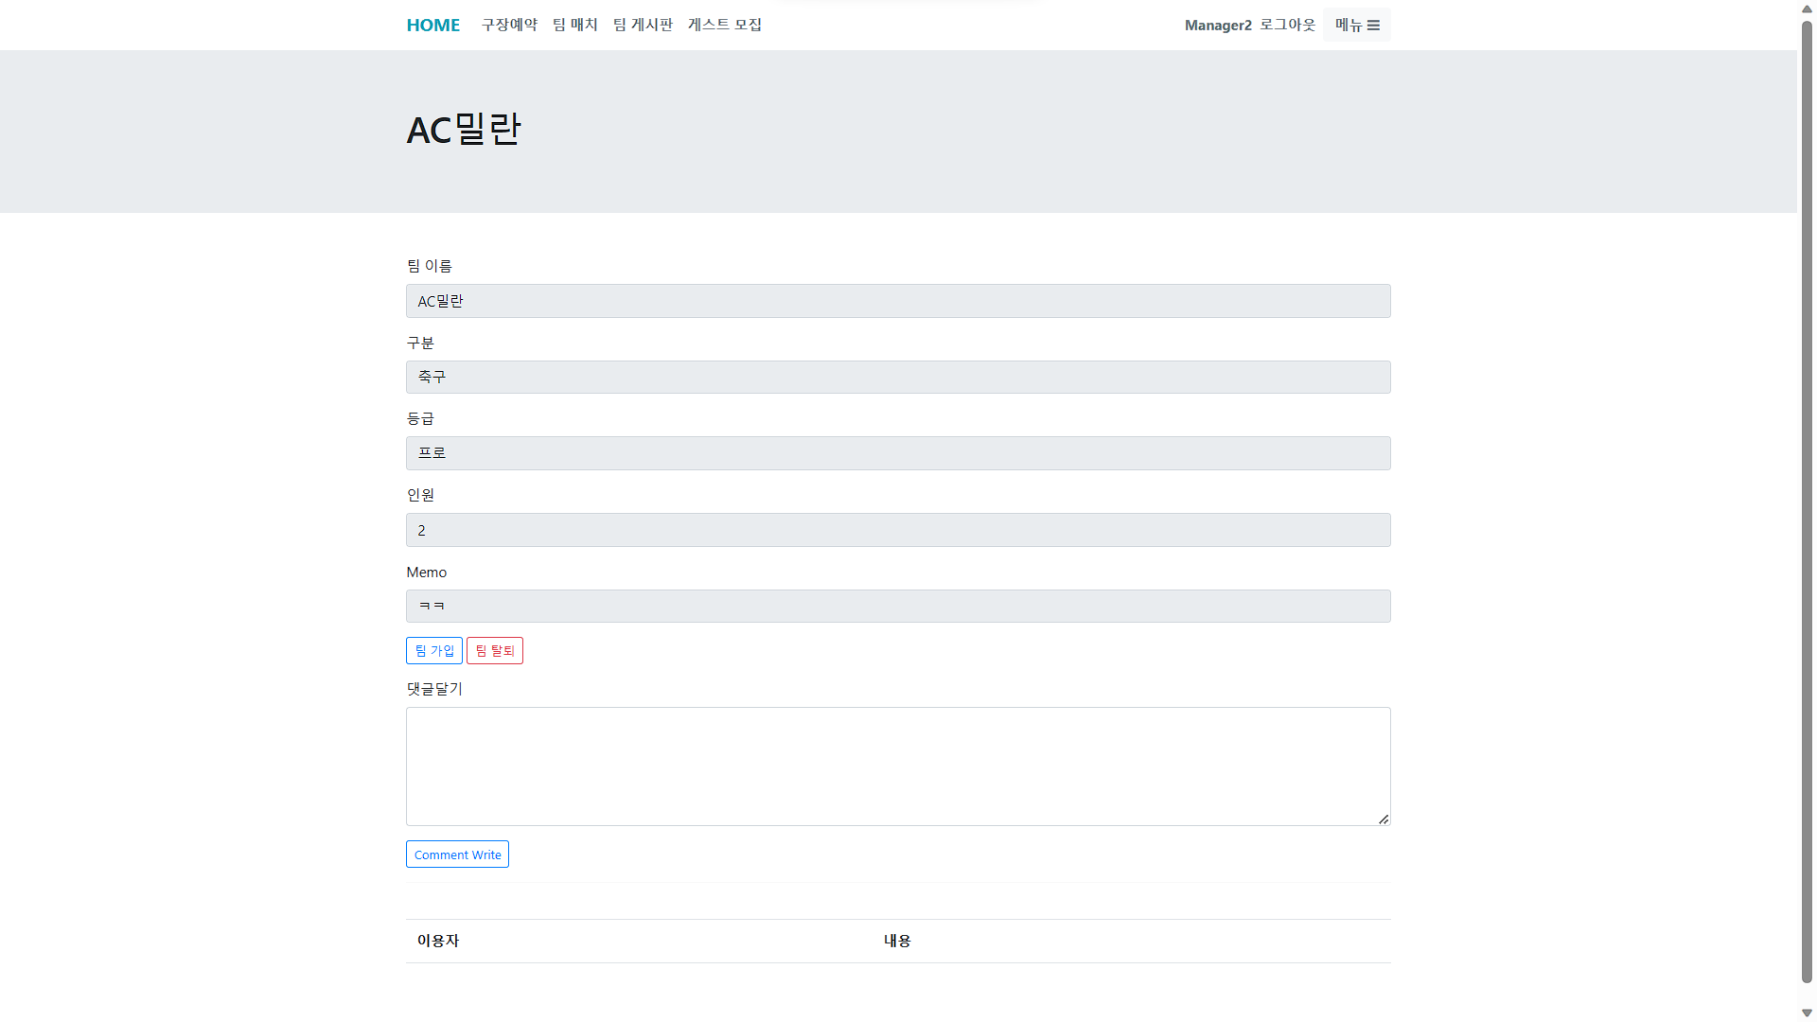
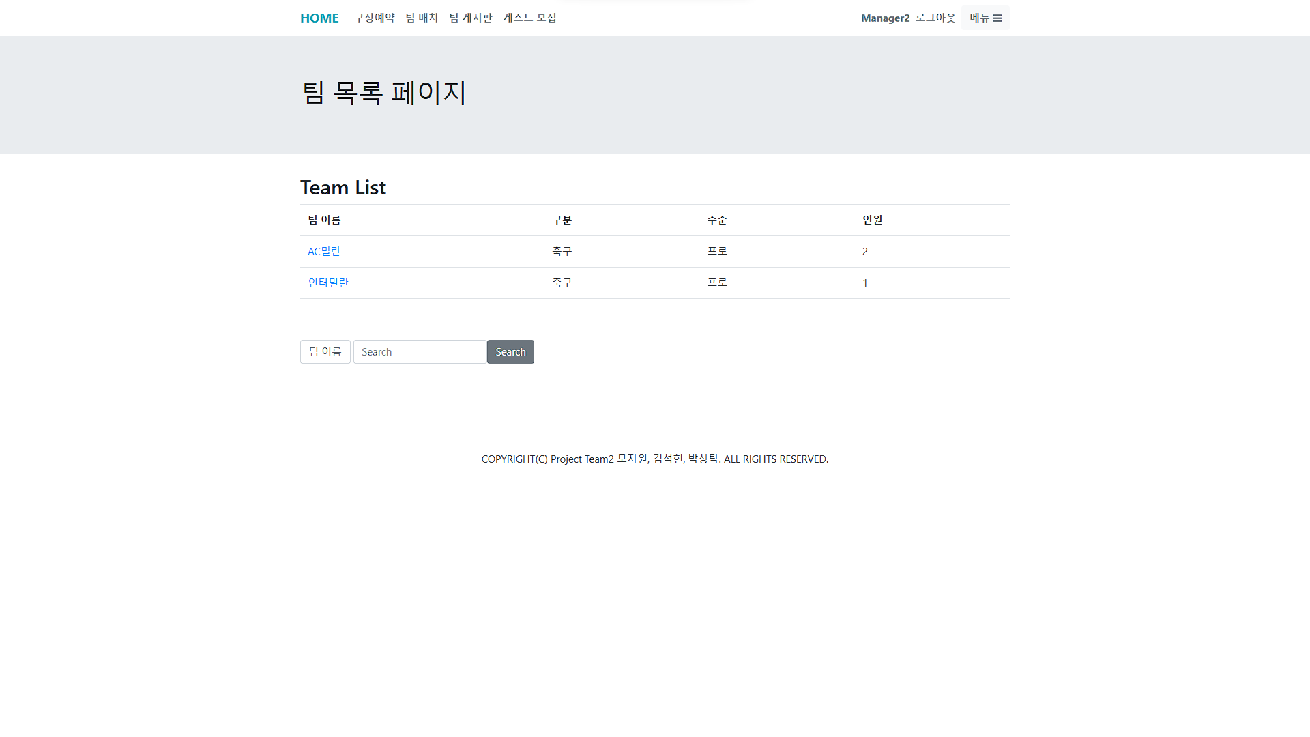
축구장 예약 및 경기 매칭 서비스 | 팀 가입하기 | 일반회원
일반회원
- 팀 게시판
- 팀 만들기 - 팀 가입하기 - 팀 홍보하기
① 팀 가입하기를 클릭하면 팀 목록 페이지로 넘어간다.
② 팀 목록에서 팀 이름을 클릭하여 팀의 상세 정보를 확인 하고 가입/탈퇴가 가능하다. 댓글 추가는 가능하지만 출력하는 기능은 미구현
①
②
- 18 -

Slide 21
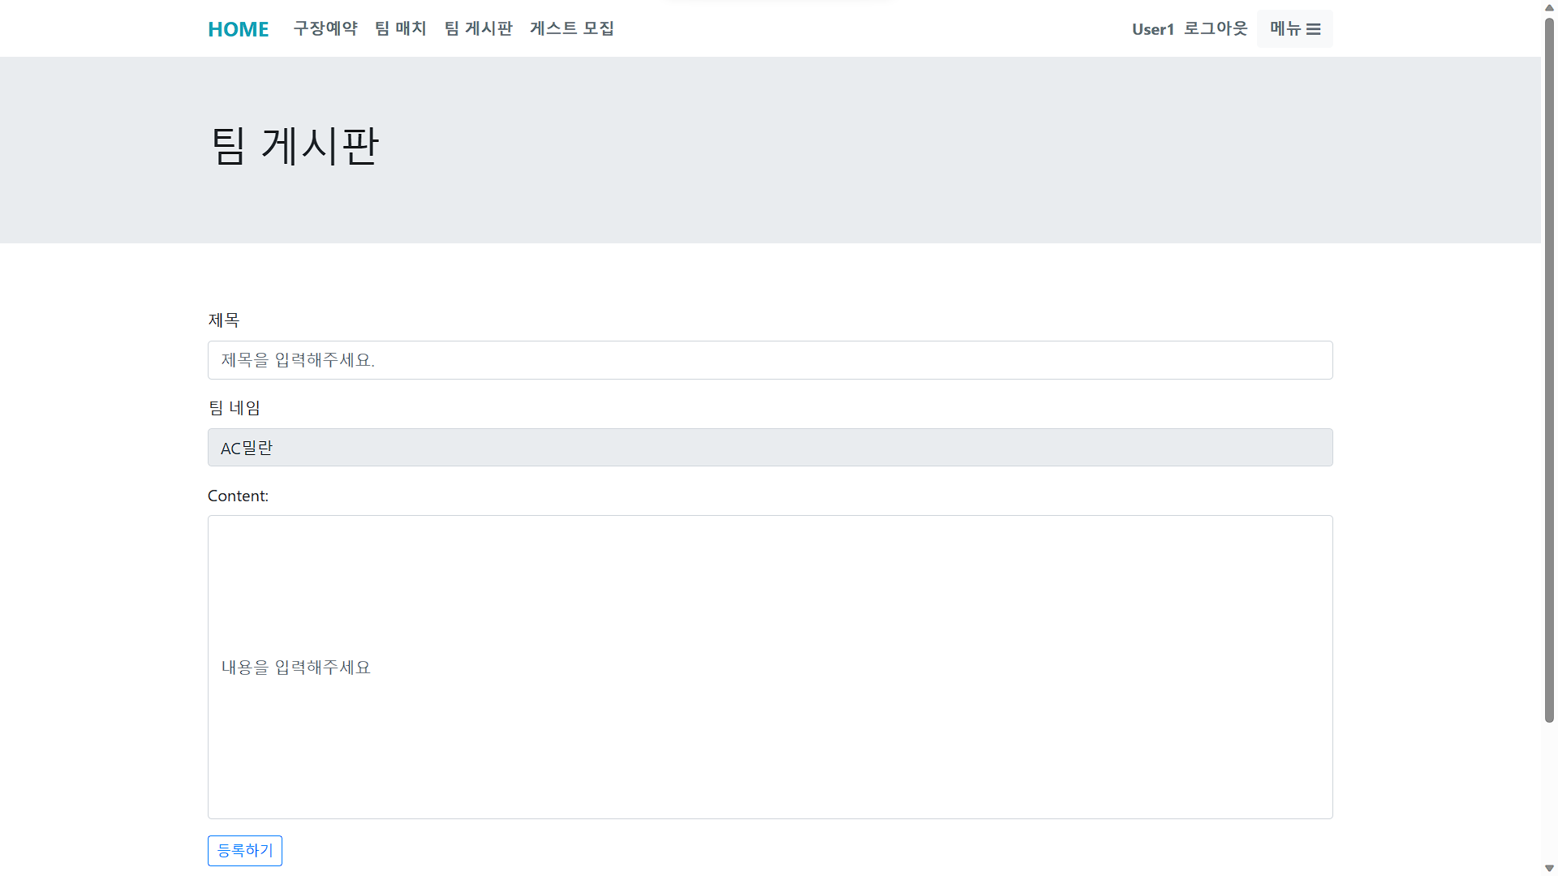
축구장 예약 및 경기 매칭 서비스 | 팀 홍보하기 | 일반회원
일반회원
- 팀 게시판
- 팀 만들기 - 팀 가입하기 - 팀 홍보하기
팀 게시판의 글쓰기 버튼을 누르면 팀 홍보를 위한 글쓰기 폼으로 연결된다.
- 19 -

Slide 22
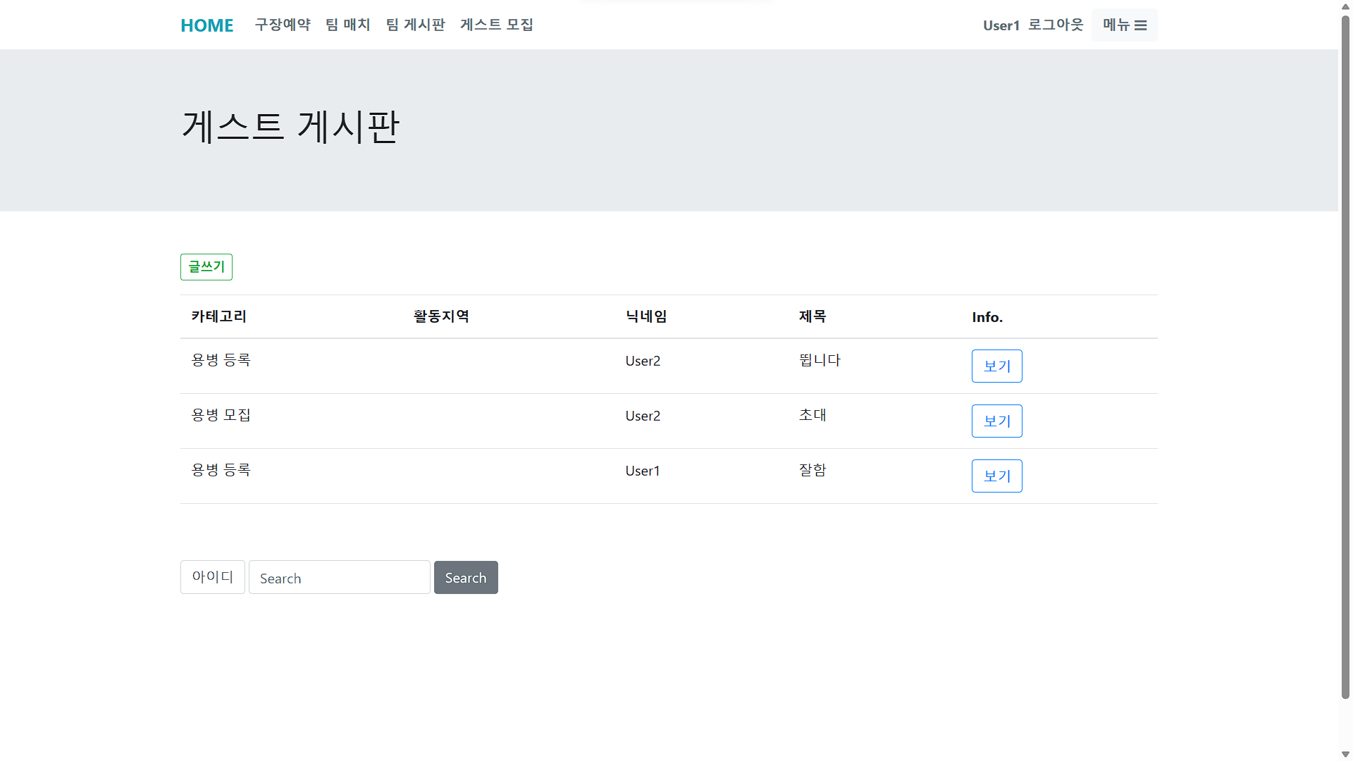
축구장 예약 및 경기 매칭 서비스 | 게스트 게시판 | 일반회원
일반회원
- 게스트 게시판 - 게스트 게시판 글쓰기
게스트 게시판은 경기에 필요한 인원 충당을 위해 모집 글을 올리거나
팀이 없는 회원이 경기에 뛸 수 있도록 초대를 요청할 수 있는 공간이다.
① 글 목록을 출력하고
카테고리로 구분한다.
② 검색 기능을 제공한다.
①
②
- 20 -

Slide 23
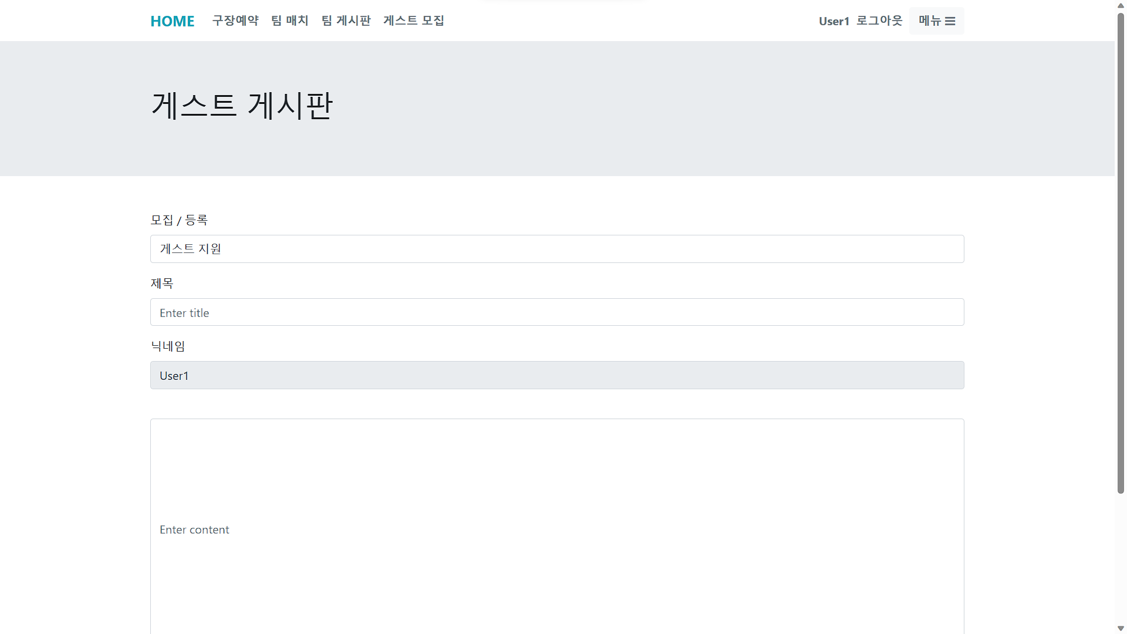
축구장 예약 및 경기 매칭 서비스 | 게스트 게시판 글쓰기 | 일반회원
일반회원
- 게스트 게시판 - 게스트 게시판 글쓰기
① 게스트 지원/모집을
구분하기 위한 선택 폼.
①
- 21 -

Slide 24
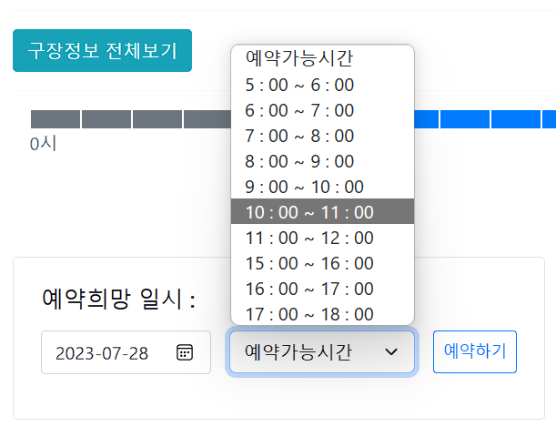
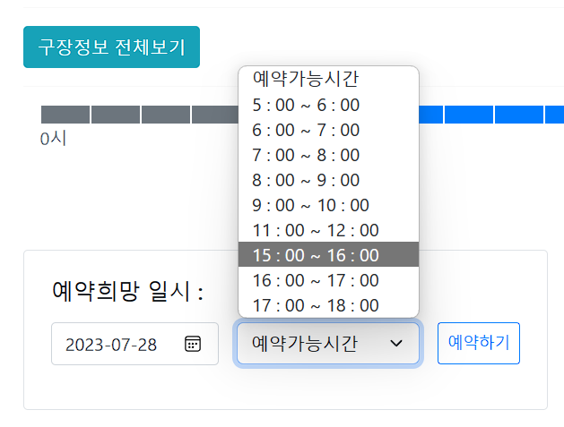
축구장 예약 및 경기 매칭 서비스 | 구장예약하기 | 일반회원
일반회원
- 구장예약하기 - 예약 상세정보
① 원하는 시간을 선택한다.
② 예약이 완료된 시간대는 다음 이용자가 조회시 조회되지 않는다.
①
②
- 22 -

Slide 25
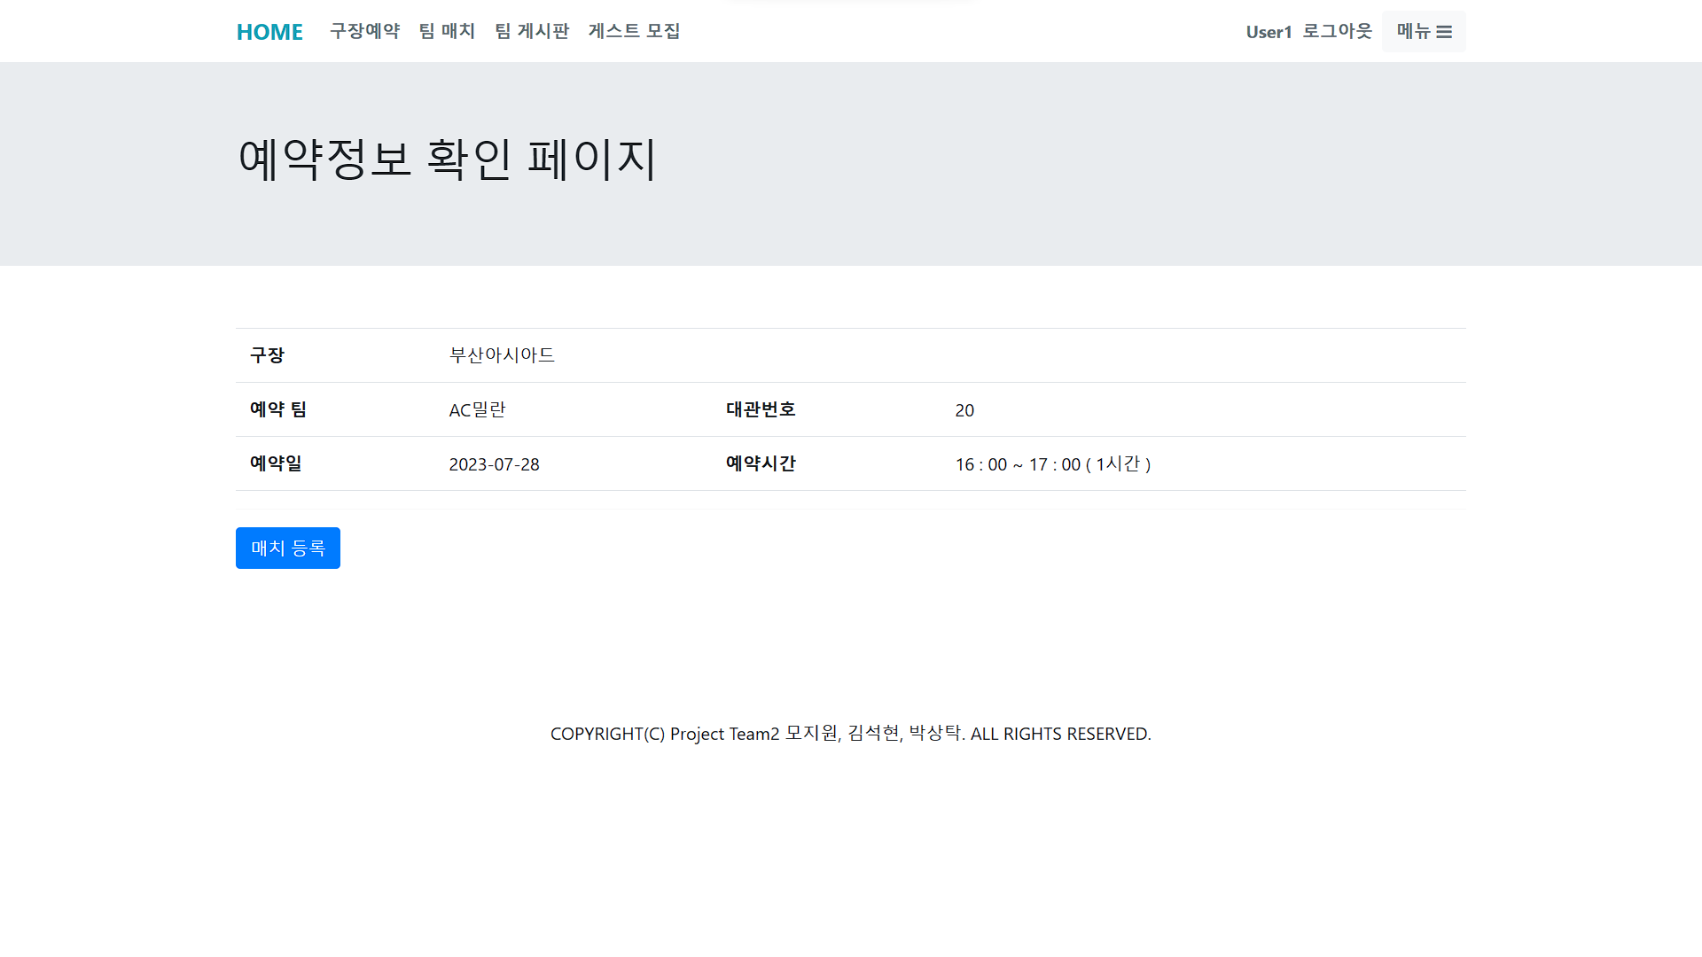
축구장 예약 및 경기 매칭 서비스 | 예약상세정보 | 일반회원
일반회원
- 구장예약하기 - 예약 상세정보
① 예약시 예약에 대한 정보를 출력하고
② 매치등록 버튼을 통해 매치를 개설 할 수 있다.
①
②
- 23 -

Slide 26
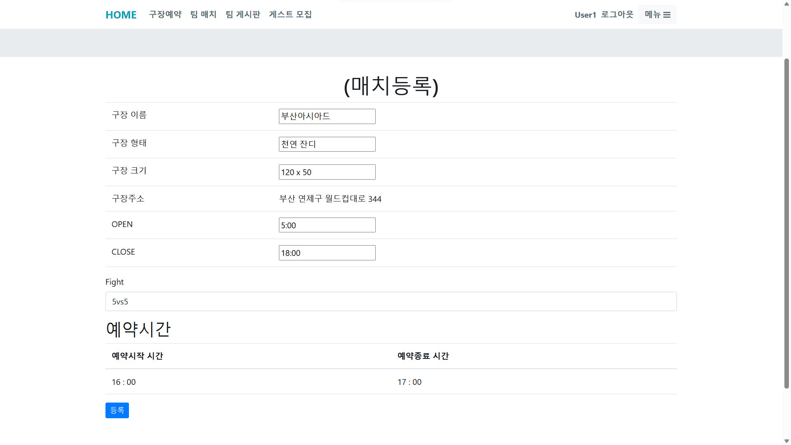
축구장 예약 및 경기 매칭 서비스 | 매치 개설 | 일반회원 (매치 주최자)
매치 주최자
매치 개설
예약된 구장 정보를 바탕으로 매치를 개설한다.
① 시합이 치루어지는 형태를 선택 할 수 있다.
①
- 24 -

Slide 27
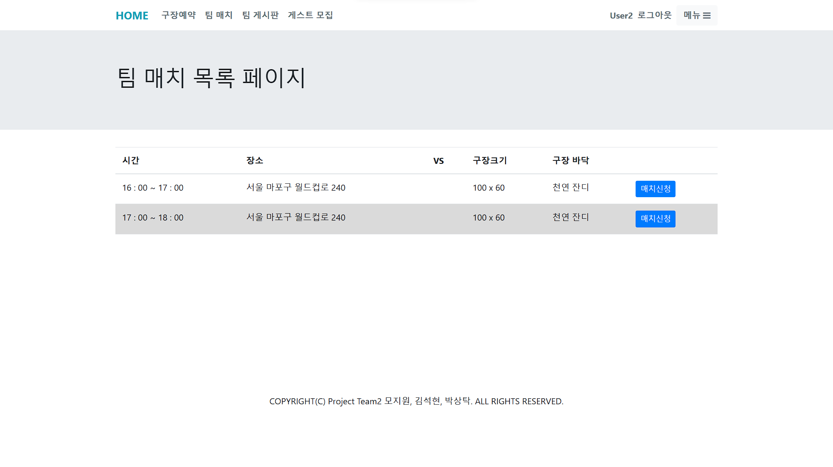
축구장 예약 및 경기 매칭 서비스 | 매치신청 | 일반회원(원정팀)
원정팀
- 매치 신청
- 매치 상세 정보
① 팀 매치 페이지를 통해 개설된 매치에 원정팀으로 참가 신청을 할 수 있다.
② 매치 목록이 출력되고 신청 버튼으로 참가 신청을 진행 할 수 있다.
①
②
- 25 -

Slide 28
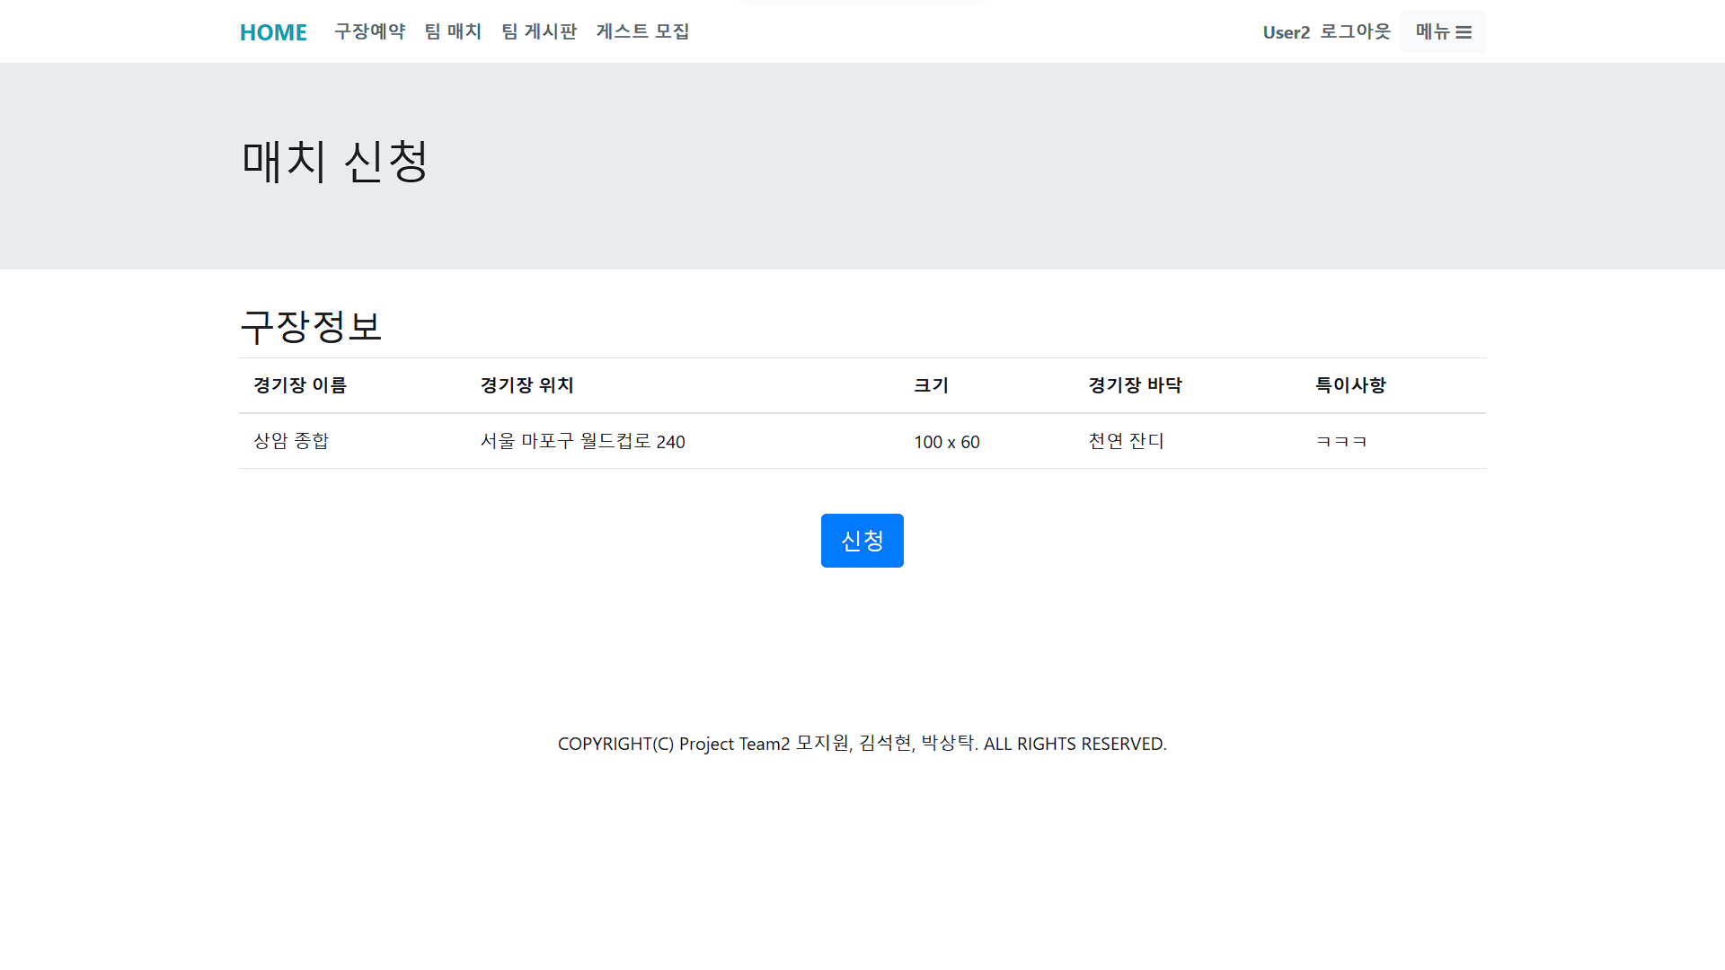
축구장 예약 및 경기 매칭 서비스 | 매치상세정보 | 일반회원(원정팀)
원정팀
- 매치 신청
- 매치 상세 정보
① 상세한 매치 정보가 표시된다.
② 신청 버튼을 누르면 최종적으로 참가 신청이 완료된다.
①
②
- 26 -

Slide 29
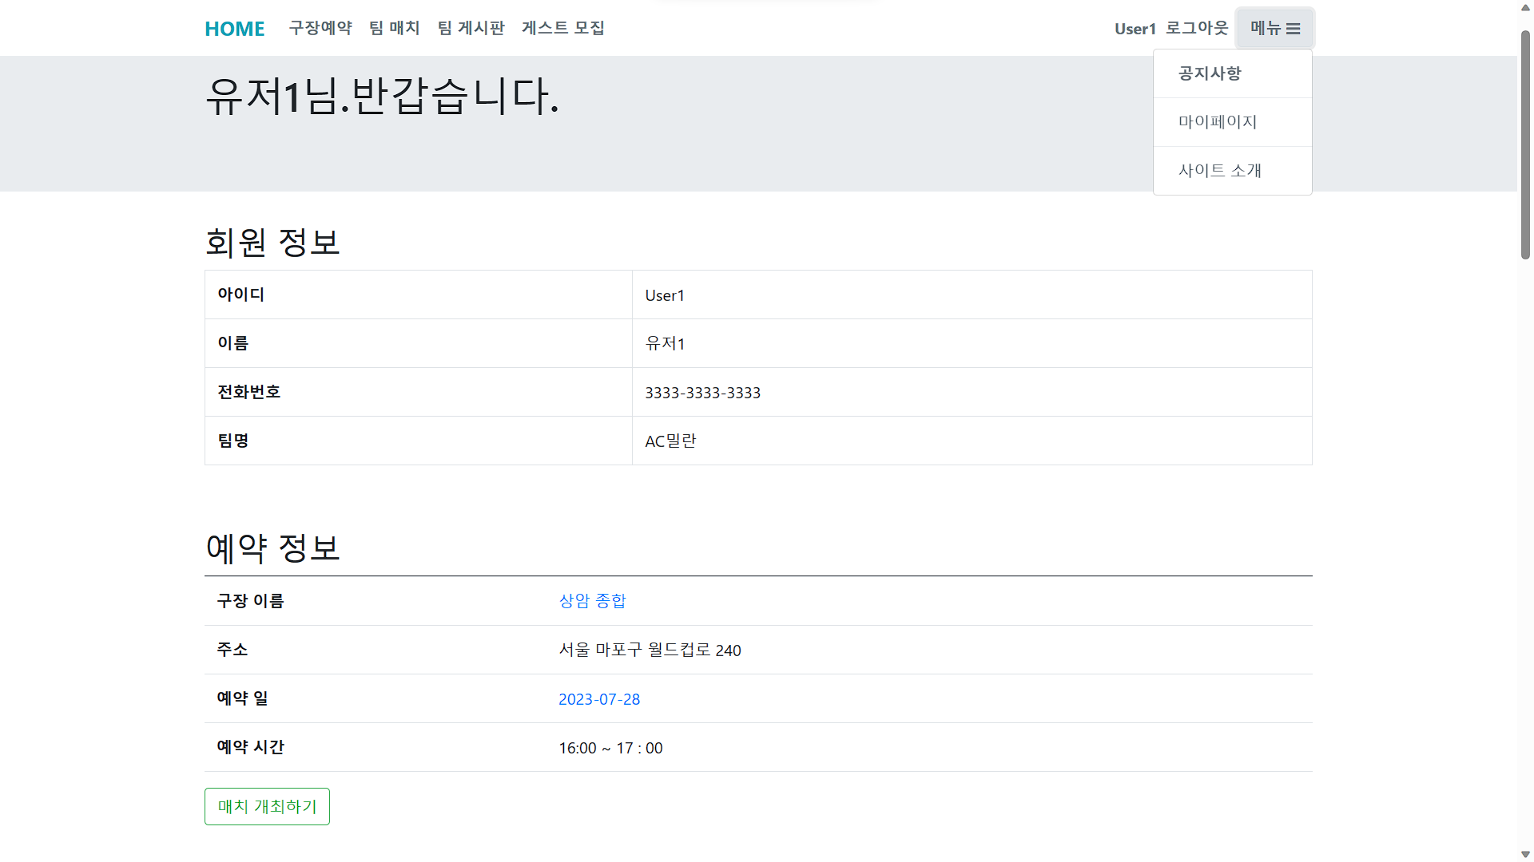
축구장 예약 및 경기 매칭 서비스 | 마이페이지 | 일반회원
일반회원
- 마이페이지
- 구장예약정보
- 매치정보
① 로그인 한 사용자에게 노출되는 마이페이지 버튼
② 회원정보 / 매치개최정보 / 매치신청정보의 확인과 관리가 가능하다.
①
②
- 27 -

Slide 30
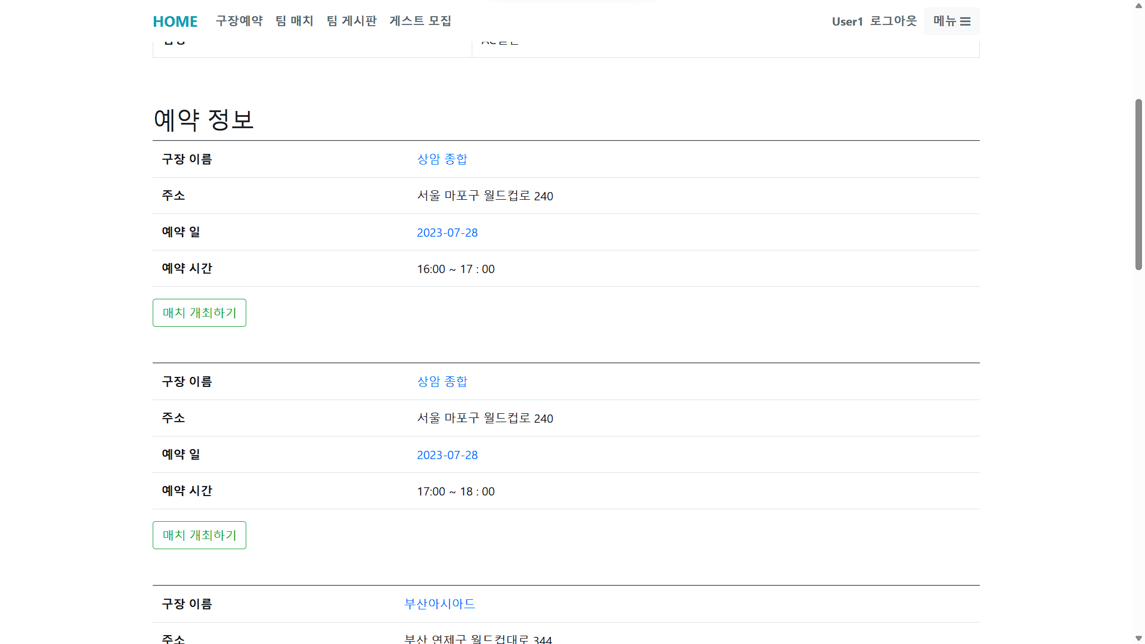
축구장 예약 및 경기 매칭 서비스 | 구장예약정보 | 일반회원
일반회원
- 마이페이지
- 구장예약정보
- 매치정보
① 구장예약정보를 출력한다.
② 예약한 구장에 대한 매치를 개최할 수 있다.
①
②
- 28 -

Slide 31
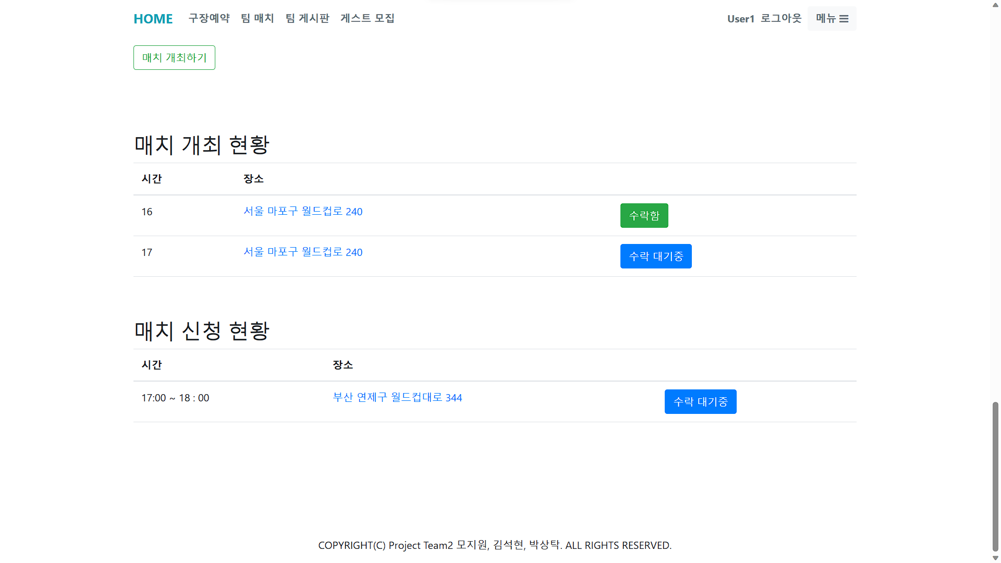
축구장 예약 및 경기 매칭 서비스 | 매치개최/신청정보 | 일반회원
일반회원
- 마이페이지
- 구장예약정보
- 매치정보
① 매치 개최 현황에서 내가 개설한 매치를 확인하고 참가 신청에 대한 관리가 가능하다. 수락 대기중 버튼을 누르면 DB의 Flag에 변화를 주고 수락되었음을 표시한다.
② 참가 신청에 대한 정보를 출력한다. 신청이 수락되면 ‘수락함’으로 변경된다.
①
②
- 29 -

